Slide 1
Angular VS react
Carlos Espejo
Julio Jiménez
Álvaro Pérez
Álvaro Herrera
Pedro Lanza

Slide 2
Planificación
https://app.ganttpro.com/shared/token/4fa02de26af2e5729ccd6b898bb73fcc77538ab7078e52794ff5f4a800c41f79

Slide 3
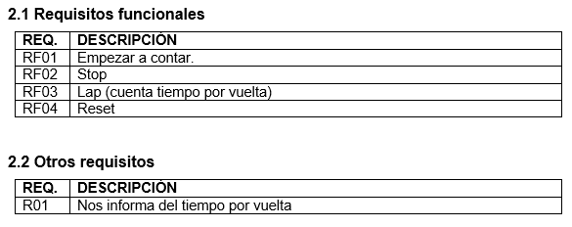
Requisitos funcionales

Slide 4
Criterios de comparación en la implementación
Criterio 1: Tiempo de instalación
Criterio 2: Base de Datos
Criterio 3: Líneas de código
Criterio 4: Facilidad de aprendizaje

Slide 5
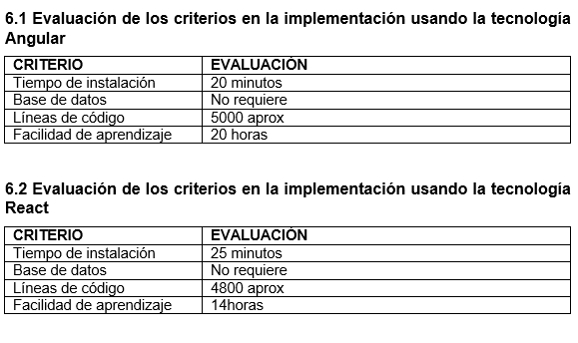
Comparación de las dos implementaciones

Slide 6
CRITERIOS | TECNOLOGÍA angular | TECNOLOGÍA react | COMENTARIOS
Tiempo de instalación | 20min | 25 min | Angular requiere de más tiempo.
Base de datos | No requiere | No requiere
Líneas de código | 5000 aprox | 4800 aprox | Como se puede observar en las react utiliza menos líneas de código y es más eficiente que angular.
Facilidad de aprendizaje | 20 horas | 14 horas | Nos resulta más fácil react.

Slide 7
Proceso de instalación REACT
-Instalar el nodejs (Versión 4 o superior)
-Instalar librería "npm install -g create-react-app“
-Crear proyecto "create-react-app cronometro“
-Creación de código: archivos javascript, css e index
-Problemas con el renderizado del cronómetro

Slide 8
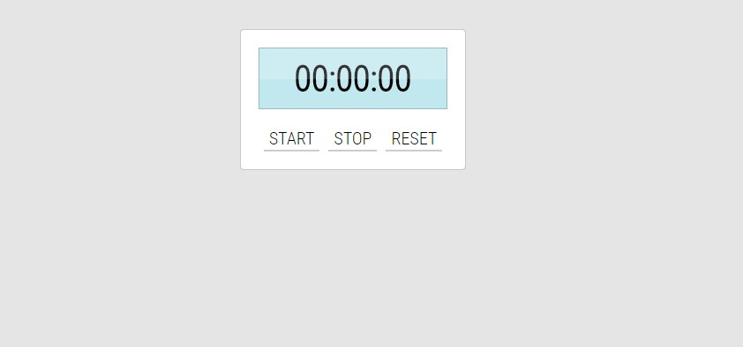
Lo que buscamos..

Slide 9

Lo que conseguimos..

Slide 10
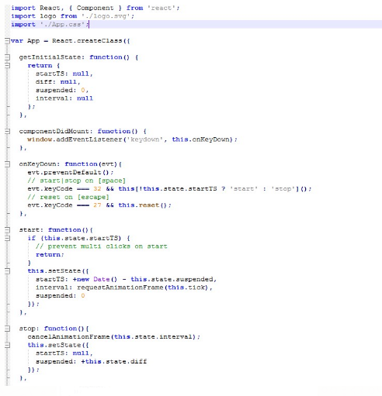
Código

Slide 11
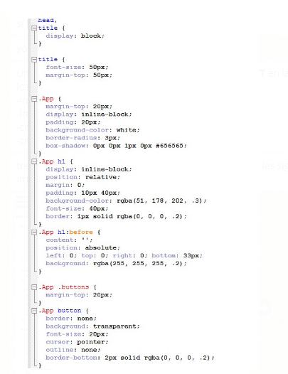

Slide 12
